Slide 1
Память

Slide 2
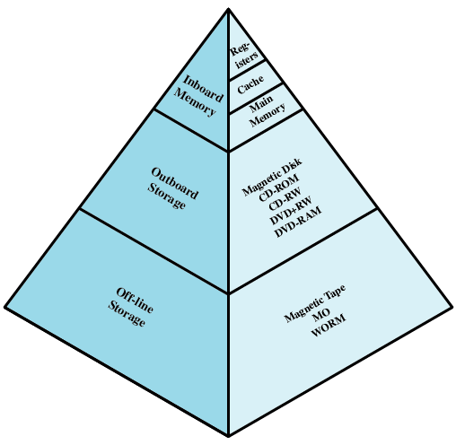
Иерархия памяти
Notes:
При перемещении сверху вниз по иерархии:
Уменьшается стоимость бита хранимой информации
Увеличивается емкость
Увеличивается время доступа
Процессор реже использует этот вид память
Вторичная память
энергонезависима
является вспомогательной
используется для хранения программ и файлов данных

Slide 3
Требования к управлению памятью
Перемещение
Защита
Совместное использование
Логическая организация
Физическая организация
Notes:
В многозадачной системе доступная основная память разделяется множеством процессов. Для максимизации загрузки процессора желательно иметь большое количество процессов, готовых к исполнению, для чего требуется возможность загрузки и выгрузки активных процессов из основной памяти. Требование, чтобы выгруженная из памяти программа была вновь загружена в то же самое место, где находилась ранее, было бы слишком сильным ограничением. Крайне желательно, чтобы программа могла быть перемещена (relocate) в другую область памяти. Таким образом, заранее не известно, где именно будет размещена программа, а кроме того, программа может быть перемещена из одной области памяти в другую при свопинге.
Каждый процесс должен быть защищен от нежелательного воздействия других процессов, случайного или преднамеренного. Удовлетворение требования перемещаемости усложняет задачу защиты. Поскольку расположение программы в основной памяти непредсказуемо, проверка абсолютных адресов во время компиляции невозможна. Кроме того, в большинстве языков программирования возможно динамическое вычисление адресов во время выполнения (например, вычисление адреса элемента массива или указателя на поле структуры данных). Пользовательский процесс не может получить доступ ни к какой части ОС – ни к коду, ни к данным. Требования защиты памяти должны быть удовлетворены на уровне процессора (аппаратного обеспечения) а не на уровне ОС (программного обеспечения), поскольку ОС не в состоянии предвидеть все обращения к памяти, которые будут выполнены программой.
Любой механизм защиты должен иметь достаточную гибкость, для того чтобы обеспечить возможность нескольким процессам обращаться к одной и той же области памяти. Например, если несколько процессов выполняют один и тот же машинный код, то будет выгодно позволить каждому процессу работать с одной и той же копией этого кода, а не создавать свою собственную.
Программы создаются из нескольких модулей. Модули пишутся и компилируются независимо друг от друга. Разные модули могут получить разные степени защиты (только для чтения, только для исполнения). Возможно совместное использование одного модуля несколькими процессами.
Основной памяти может быть недостаточно для программы и ее данных Ранее выходом были оверлеи (overlay). В многозадачной среде программист при разработке программы не знает какой объем памяти будет доступен программе и где эта память будет располагаться.
Таким образом, задача перемещения информации между двумя уровнями памяти должна возлагаться на операционную систему. Эта задача является сущностью управления памятью.

Slide 4
Требования к адресации процесса
Управляющая
информация
процесса
Управляющий
блок процесса
Входная точка
программы
Программа
Команда
ветвления
Увеличение
адресов
Данные
Ссылка
на данные
Текущая
вершина
стека
Стек
Notes:
Для простоты предположим, что образ процесса занимает одну непрерывную область основной памяти. Очевидно, что операционной системе необходимо знать местоположение управляющей информации процесса и стека исполнения, а также точки входа для начала выполнения процесса. Поскольку управлением памятью занимается ОС и она же размещает процесс в основной памяти, соответствующие адреса она получает автоматически. Однако, процесс должен иметь возможность обращаться к памяти в самой программе. Так, команды ветвления содержат адреса, указывающие на команды, которые должны быть выполнены после них; команды обращения данных – адреса байтов или слов, с которыми они работают. Так или иначе, но процессор и ПО ОС должны быть способны перевести ссылки в коде программы в реальные физические адреса, соответствующие текущему расположению программы в основной памяти.

Slide 5
Технологии управления памятью
Фиксированное распределение
Динамическое распределение
Простая страничная организация
Простая сегментная организация
Страничная организация виртуальной памяти
Сегментация виртуальной памяти

Slide 6
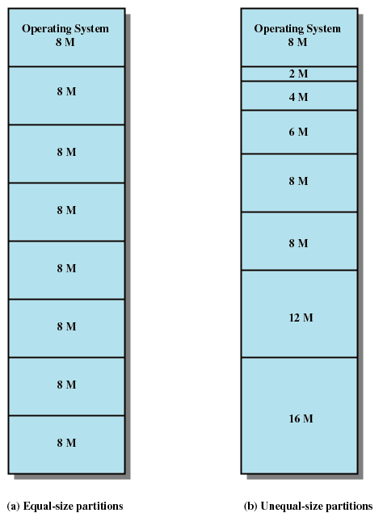
Фиксированное распределение
Notes:
Память делится на разделы одинакового размера
Любой процесс с размером не превосходящим размер раздела может быть загружен в любой доступный раздел
Если все разделы заняты и нет ни одного процесса в состоянии готовности или работы, ОС может выгрузить процесс из любого раздела и загрузить другой процесс, обеспечивая тем самым процессор работой
Программа может быть слишком велика для размещения в разделе. Программист должен разрабатывать программу, использующую оверлеи с тем чтобы в любой момент времени ей требовался только один раздел основной памяти.
Основная память используется крайне неэффективно. Любая программа, не зависимо от размера занимает раздел целиком. Этот феномен появления неиспользованной памяти из-за того, что загружаемый блок по размеру меньше раздела, называется внутренней фрагментацией.
Использование разделов разных размеров
Можно обойтись без оверлеев
Уменьшается внутренняя фрагментация
Алгоритм размещения
Разделы одинакового размера
Не имеет значения в каком из свободных разделов будет помещен процесс
Разделы разного размера
Каждый процесс помещается в наименьшем разделе, способном полностью вместить данный процесс
Очередь для каждого раздела
Оптимален с точки зрения отдельного раздела, но не оптимален с точки зрения системы в целом
Использование одной очереди для всех процессов
Разделы разного размера
Недостатки
Количество разделов, определенное в момент генерации системы, ограничивает количество активных процессов
Небольшие процессы приводят к неэффективному использованию памяти
В настоящее время практически не используется

Slide 7
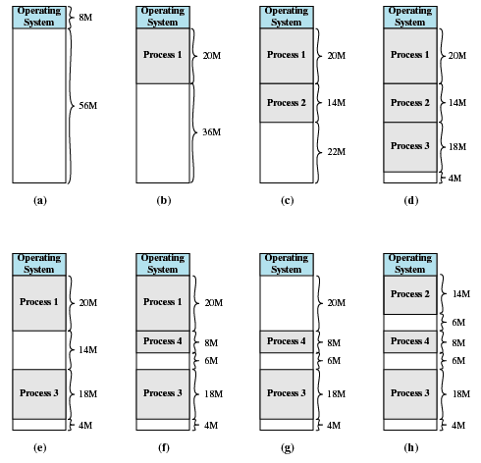
Динамическое распределение
Notes:
Образуется переменное количество разделов переменной длины
Процессу выделяется строго необходимое количество памяти и не более
Приводит к наличию множества мелких дыр в памяти
Со временем память становится все более фрагментированной и снижается эффективность ее использования. Это явление называется внешней фрагментацией.
Один из методов преодоления – уплотнение: Время от времени ОС перемещает процессы в памяти так, чтобы они занимали смежные области памяти; свободная область памяти при этом собирается в один блок.
Алгоритмы размещения:
Наилучший подходящий –
выбирает блок, размер которого наиболее близок к требуемому
Худший из всех
Оставляет после себя множество мелких блоков
Требуется более частое уплотнение памяти
Первый подходящий
проверяет все свободные с начала и выбирает первый достаточный по размеру
Самый быстрый
Склонен к размещению процессов в начале памяти; потом должен просматривать их большое количество при поиске свободного блока
Следующий подходящий
так же как и 2, но начинает проверку с того места, где был выделен блок последний раз
склонен к наиболее частому выделению блоков в конце памяти
Самые большие блоки разбиваются на меньшие фрагменты – уплотнение должно выполняться чаще.
Недостатки
Более сложная реализация
Накладные расходы

Slide 8
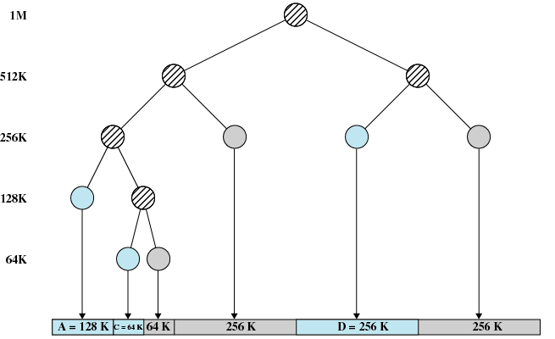
Система двойников
Notes:
Память распределяется блоками 2^{K}, L <= K <= U, где
2^{L} – минимальный размер выделяемого блока памяти
2^{U} – наибольший распределяемый блок; обычно размер всей доступной для распределения памяти.
В начале все доступное пространство рассматривается как единый блок 2^{U}
При запросе s, током что 2^{U-1} <= s <= 2^{U}, выделяется весь блок, в противном случае блок разделяется на два эквивалентных двойника с размерами 2^{U-1}.
Если 2^{U-2} <= s <= 2^{U-1}, то по запросу выделяется один из двойников; в противном случае один из двойников вновь делится пополам.
Этот процесс продолжается до тех пор, пока не будет сгенерирован наименьший блок, размер которого не меньше s.
Система двойников постоянно ведет список «дыр» для каждого размера 2^{i}. Дыра может быть удалена из списка (i+1) разделением ее пополам и внесением двух новых дыр размера 2^{i} в список i.
Когда пара двойников в списке i оказывается освобожденной, они удаляются из списка и объединяются в единый блок в списке (i+1).
Первый запрос А на 100 Кбайт
Следующий запрос В требует 240 Кбайт
Запрос С – 64 Кбайт
Запрос D – 256 Кбайт
На рисунке позазна представление системы двойников после освобождения блока В.
В современных ОС ее превосходит виртуальная память, основанная на страничной организации и сегментации.

Slide 9
Адреса
Логический
Относительный
Физический
Notes:
Когда программа загружается в память, определяются ее абсолютные адреса.
Во время исполнения процесс может занимать различные разделы (свопинг)
Уплотнение тоже влияет на использование различных разделов процессом, что также означает другие абсолютные адреса.
Логический адрес представляет собой ссылку на ячейку памяти, не зависящую от текущего расположения данных в памяти; перед тем как получить доступ к этой ячейке памяти, необходимо транслировать логический адрес в физический.
Относительный адрес представляет собой частный случай логического адреса, когда адрес определяется положение относительно некоторой известной точки (обычно начала программы).
Физический адрес (известный также как абсолютный) представляет собой действительное расположение интересующей нас ячейки основной памяти.

Slide 10
Аппаратная поддержка перемещения
Относительный
адрес
Управляющий
блок процесса
Базовый регистр
Программа
Сумматор
Абсолютный
адрес
Компаратор
Граничный регистр
Данные
Прерывание ОС
Стек
Образ процесса
в основной памяти
Notes:
Базовый регистр – содержит начальный адрес процесса в основной памяти
Граничный регистр – содержит адрес последней ячейки памяти программы
При выполнении процесса встречающиеся относительные адреса обрабатываются в 2 этапа:
К относительному адресу прибавляется значения базового регистра для получения абсолютного адреса
Полученный абсолютный адрес сравнивается со значением в граничном регистре. Если он принадлежит данному процессу, команда может быть выполнена, в противном случае генерируется прерывание ОС.

Slide 11
Страничная организация
Основная память делится на одинаковые блоки небольшого фиксированного размера
Каждый процесс делится на блоки такого же размера
Блоки процесса (называемые страницами) могут быть связаны со свободными блоками памяти (называемыми кадрами)
Каждый кадр может содержать только одну страницу
ОС должна поддерживать для каждого процесса таблицу страниц
  указывает расположение кадров каждой страницы процесса
  логический адрес состоит из номера страницы и смещения внутри нее

Slide 12
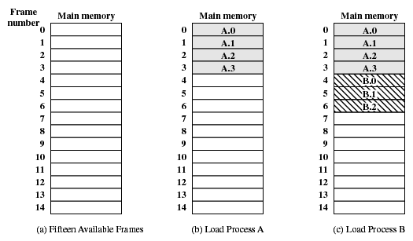
Распределение страниц по свободным кадрам

Slide 13
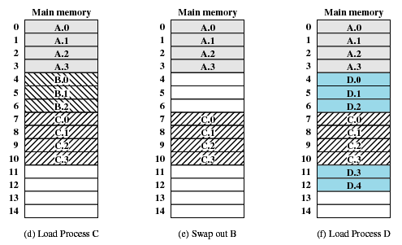
Распределение страниц по свободным кадрам

Slide 14
Сегментация
Программа и связанные с ней данные разделяются на ряд сегментов
Хотя и существует максимальный размер сегмента, на них не накладывается условие равенства размеров
Логический адрес состоит из двух частей: номера сегмента и смещения
Так как размеры сегментов не одинаковы, сегментация больше похожа на динамическое распределение памяти
В отличие от динамического распределения сегменты могу занимать несколько разделов, которые могут быть не смежными

Slide 15
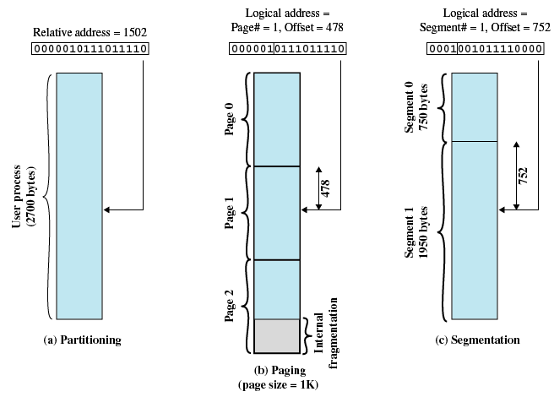
Логические адреса

Slide 16
Ключевые характеристики
Все обращения к памяти в рамках процесса, представляют собой логические адреса, которые динамически транслируются в физические адреса во время выполнения
Процесс может быть разбит на ряд частей, которые не обязательно должны располагаться в основной памяти единым непрерывным блоком
Наличие всех страниц или сегментов процесса в основной памяти во время выполнения не является обязательным условием

Slide 17
Выполнение программы
ОС начинает выполнение программы с размещения одного или нескольких ее блоков в памяти
Часть процесса, располагающаяся в некоторый момент времени в основной памяти называется резидентным множеством процесса
Если процессор сталкивается с логическим адресом, который не находится в основной памяти он генерирует прерывания ошибки доступа к памяти
ОС переводит процесс в заблокированное состояние, загружает в основную память нужный блок и переводит заблокированный процесс в состояние готовности

Slide 18
Преимущества разбиения процесса
В основной памяти может поддерживаться большее количество процессов
  Загружаются только некоторые из блоков каждого процесса
  Повышается вероятность наличия активных процессов в любой момент времени
Процесс может быть больше чем вся основная память

Slide 19
Типы памяти
Реальная (real memory)
  Основная память
Виртуальная (virtual memory)
  Память на диске
  Обеспечивает эффективную многозадачность
  Снимает жесткие ограничения относительно объема основной памяти

Slide 20
Снижение пропускной способности
Если из памяти выгрузить блок, который тут же потребуется вновь, ОС будет заниматься постоянным перемещением одних и тех же блоков.
Большое количество таких перебросок приводит к ситуации известной как снижение пропускной способности (trashing)
Процессор в основном занимается не выполнением процессов, а выгрузкой и загрузкой в основную память

Slide 21
Принцип локализации
Обращения к коду и данным в процессе имеют тенденцию к кластеризации
В течение некоторого небольшого времени для работы будет требоваться только небольшая часть процесса
Можно сделать спрогнозировать, какие именно части процесса потребуются для работы в ближайшем будущем
Тем самым снижение пропускной способности сводится к минимуму

Slide 22
Поддержка виртуальной памяти
Аппаратное обеспечение должно поддерживать страничную организацию и сегментацию
Операционная система должна иметь возможность управлять перемещением страниц и/или сегментов между основной и вторичной памятью

Slide 23
Страничная организация
Каждый процесс имеет свою таблицу страниц
Каждая запись в таблице страниц содержит номер кадра соответствующей страницы в памяти
Нужен бит P, указывающий на присутствие соответствующей страницы в основной памяти
Нужен бит M, который указывает, было ли изменено содержимое данной страницы со времени последней загрузки в основную память
Могут быть и другие управляющие биты, например, служащие для целей защиты
Notes:
Таблицы страниц могут занимать слишком много места в основной памяти
Поэтому их так же хранят в виртуальной памяти
Во время выполнения процесса только часть только часть его таблицы страниц находится в основной памяти.

Slide 24
Сегментация
Сегменты могут иметь разные динамические размеры
Упрощается обработка растущих структур данных
Программы могут изменяться и перекомпилироваться независимо от компиляции или компоновки всего множества программ
Упрощается совместное использование кода и данных разными процессами
Улучшается защита
Notes:
Каждый процесс имеет собственную таблицу сегментов
В каждой записи таблицы сегментов указан начальный адрес соответствующего сегмента в основной памяти и его длина
Нужен бит P, указывающий на присутствие соответствующего сегмента в основной памяти.
Нужен бит M, который указывает, было ли изменено содержимое данного сегмента со времени последней загрузки в основную память

Slide 25
Комбинация сегментации и страничной организации
Страничная организация прозрачна для программиста
Сегментация – видима для программиста
При поддержке аппаратного обеспечения и операционной системы можно использовать достоинства обоих методов
Адресное пространство разбивается на ряд сегментов по усмотрению программиста
Каждый сегмент разбивается на ряд страниц фиксированного размера, соответствующего размеру кадра основной памяти.

Slide 26
Управление памятью
Стратегия выборки
Стратегия размещения
Управление резидентным множеством
Стратегия очистки
Управление загрузкой
Notes:
При разработке системы управления памятью следует решить множество связанных с ней вопросов, включающих следующие:
Стратегия выборки. Страницы могут загружаться в основную память как по требованию процесса, так и с использованием стратегии предварительной выборки, при которой происходит загрузка страниц кластерами.
Стратегия размещения. В случае выбора системы с использованием только сегментации все вновь загружаемые сегменты должны быть размещены в доступном пространстве памяти.
Стратегия замещения. При заполнении памяти следует принять решение о том, какая страница (или страницы) будет замещена загружаемыми в память.
Управление резидентным множеством. ОС должна решать какой именно объем памяти должен быть отведен тому или иному процессу при его загрузке в память. Этот объем может быть выделен статически, в момент создания процесса, либо изменяться динамически в процессе работы.
Стратегия очистки. Измененные страницы процесса должны быть записаны при их замещении; однако возможно использование стратегии предварительной очистки, при которой за одну операцию производится запись кластера страниц.
Управление загрузкой. Управление загрузкой заключается в определении количества процессов, которые должны оставаться резидентными в основной памяти.

Slide 27
Стратегия выборки
По требованию
  Страница передается в основную память только тогда, когда выполняется обращение к ячейке памяти, расположенной на этой странице
    При запуске процесса возникает поток прерываний обращений к странице
    Срабатывает принцип локализации
    Количество прерываний из-за отсутствия страницы снижается до весьма низкого уровня
Предварительно
  загружается не только страница, вызвавшая прерывание отсутствия страницы
    Более эффективна загрузка нескольких последовательных страниц с диска, чем загрузка этих страниц по одной
Notes:
Стратегия выборки определяет когда страница должна быть передана в основную память.

Slide 28
Стратегия размещения
Стратегия размещения определяет, где именно в физической памяти буду располагаться части процесса
Очень важна в случае «чистой» сегментации
В системах со страничной организацией или страничную организацию в сочетании с сегментацией, стратегия размещения обычно не так важна, так как аппаратное обеспечение выполняет трансляцию адреса
Notes:
Стратегия размещения определяет, где именно в физической памяти буду располагаться части процесса.

Slide 29
Стратегия замещения
Вопросы
  Какое количество кадров должно быть выделено каждому активному процессу
  Должно ли множество страниц, которые потенциально могут быть замещены загружаемыми страницами, ограничиваться одним процессом или могут рассматриваться все кадры страниц основной памяти
  Какие именно страницы из рассматриваемого множества следует выбрать для замещения

Slide 30
Стратегия замещения
Блокировка кадров
  Это означает, что страница, хранящаяся в данный момент в этом кадре, не может быть замещена
    Ядро операционной системы
    Управляющие структуры
    Буфера ввода/вывода
  Блокировка осуществляется установкой соответствующего бита у каждого кадра

Slide 31
Стратегия замещения
Основные алгоритмы
  Оптимальный алгоритм
  Алгоритм дольше всех не использовавшегося
  Алгоритм «первым вошел – первым вышел»
  Часовой алгоритм
Notes:
Оптимальная стратегия состоит в выборе для замещения той странице, обращение к которой будет через наибольший промежуток времени по сравнению со всеми остальными страницами. Реализовать ее невозможно, так как для этого нужно знать все будущие события. Однако этот алгоритм является стандартом, с которым сравниваются реальные алгоритмы.
Алгоритм дольше всех не использовавшегося замещает в памяти ту страницу, обращений к которой не было дольше чем к другим. Согласно принципу локализации можно ожидать что она не будет использоваться в ближайшем будущем. Сложно реализуется: можно отмечать время последнего обращения к странице – накладные расходы слишком велики.
Алгоритм «первым вошел – первым вышел» рассматривает кадры страниц процесса как циклический буфер, с циклическим же удалением страниц из него. Все что требуется – указатель циклически проходящий по кадрам страниц процесса. Одна из простейших реализаций замещения. Замещается страница, находящаяся в основной памяти дольше других. Если область данных или кода часто используется программой – ее страницы будут выгружаться и загружаться вновь.
Часовой алгоритм: компромисс оптимальности и дополнительных расходов

Slide 32
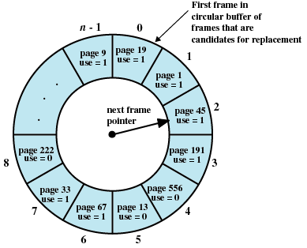
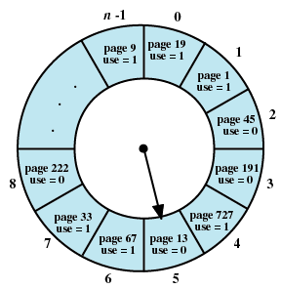
Часовой алгоритм
Notes:
Использует дополнительный бит, называемый битом использования
При первой загрузке страницы бит использования устанавливается в 1
При каждом использовании страницы бит использования устанавливается в 1.
Множество кадров-кандидатов на замещение рассматривается как циклический буфер, с которым связан указатель.
Когда наступает время замещения страницы , ОС сканирует буфер для поиска кадра, бит использования которого равен 0. Всякий раз, когда в процессе поиска встречается кадр с битом использования, равным 1, он сбрасывается в 0.
Первый же встретившийся кадр с битом использования равным 0, выбирается для замещения.

Slide 33
Управление резидентным множеством
Локальное замещение
Глобальное замещение
Количество кадров процесса фиксировано Страница для замещения выбирается среди выделенных процессу кадров | Невозможно
Количество выделенных процессу кадров может меняться Страница для замещения выбирается среди выделенных процессу кадров | Страница для замещения выбирается среди всех доступных кадров в основной памяти Это приводит к изменению размера резидентного множества процесса
Фиксированное
распределение
Переменное
распределение
Notes:
Стратегия фиксированного распределения выделяет процессу фиксированное количество кадров основной памяти, в пределах которого он выполняется. Это количество определяется в момент начальной загрузки на основании типа процесса либо на основании указаний программиста или системного администратора. При использовании этой стратегии прерывание отсутствия страницы приводит к замещению требуемой страницей одной из страниц процесса.
Стратегия переменного распределения позволяет количеству выделенных процессу кадров изменяться во время работы процесса. В идеале, процессу, который страдает от большого количества прерываний отсутствия страницы, выделяются дополнительные кадры страниц и наоборот.
Область видимости стратегии замещения можно классифицировать как локальную и глобальную.
Локальная стратегия замещения выбирает страницу только среди резидентных страниц того процесса, который стал причиной прерывания.
Глобальная стратегия замещения рассматривает в качестве кандидатов на замещение все незаблокированные страницы в основной памяти, независимо от принадлежности конкретной страницы тому или иному процессу.
Фиксированное резидентное множество приводит к локальной стратеги замещения. Стратегия переменного распределения совместима с глобальным замещением: замена страницы одного процесса в основной памяти страницей другого процесса приводит к перераспределению размеров резидентных множеств процессов.

Slide 34
Стратегия очистки
Очистка по требованию
  Страница записывается во вторичную память только тогда, когда она выбирается для замещения
Предварительная очистка
  Записывает модифицированные страницы до того, как потребуются занимаемые ими кадры, так что эти страницы могут записываться пакетами
Буферизация страниц
  Очищает только замещаемые страницы, но при этом разделяет операции очистки и замещения
Notes:
Стратегия очистки определяет момент, когда измененная страница должна быть записана во вторичную память.
Буферизация страниц:
Замещаемые страницы находятся в двух списках: модифицированных и не модифицированных страниц
Страницы из списка модифицированных могут периодически записываться пакетами и переноситься в список не модифицированных.
Страница из списка не модифицированных страниц может либо быть удалена из него при обращении к ней, либо потеряна при загрузке в ее кадр новой страницы.

Slide 35
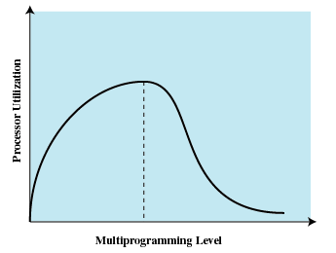
Управление загрузкой
Степень многозадачности
Notes:
Управление загрузкой – это определение количества процессов, которые будут резидентные в основной памяти.
Если одновременно резидентны только несколько процессов, то очень часто будет возникать ситуация, когда все процессы заблокированы, и системе придется тратить лишнее время на осуществление свопинга.
Если разместить в основной памяти слишком много процессов, то в среднем размер резидентного множества каждого процесса окажется довольно малым, что приведет к слишком частой генерации ошибки обращения.
Имеется ряд вариантов решения этой проблемы:
Алгоритмы рабочего множества и частоты генерации прерываний неявным образом включают управление загрузкой.
Критерий L=S. При этом подходе уровень многозадачности настраивается таким образом, чтобы среднее время между прерываниями равнялось среднему времени, требующемуся для обработки прерывания.
Критерий 50%. Поддержка степени использования устройства хранения страниц на уровне 50%
Адаптация часового алгоритма замещения

Slide 36
Управление загрузкой
Приостановка процессов
  Процесс с наименьшим приоритетом
  Процесс, вызывающий прерывания
  Последний активированный процесс
  Процесс с минимальным резидентным множеством
  Наибольший процесс
  Процесс с максимальным остаточным окном исполнения

Slide 37
Управление памятью в Linux
Используется трехуровневая структура таблицы страниц:
  Каталог страниц
  Промежуточный каталог страниц
  Таблица страниц
Распределение страниц
  система двойников
  ядро поддерживает список групп смежных кадров фиксированного размера
  группа может состоять из 1, 2, 4, 8, 16 или 32 кадров
Алгоритм замещения страниц
  основан на часовом алгоритме
  бит использования заменен 8-битной переменной возраста, инкрементируемой при каждом обращении к странице
  В фоново режиме Linux периодически сканирует страницы и уменьшает значения их переменных возраста

Slide 38
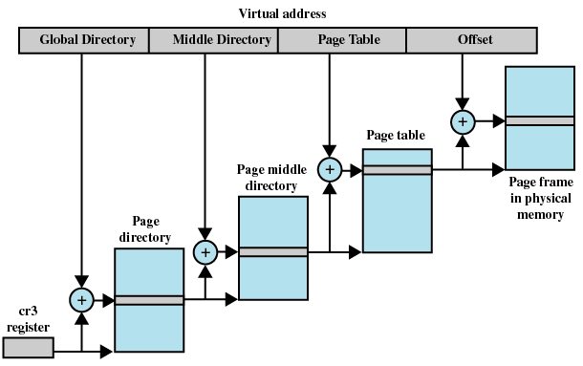
Трансляция виртуального адреса в Linux
Notes:
Виртуальный адрес в Linux рассматривается как состоящий из 4-х частей. Левое поле используется в качестве индекса в каталоге страниц. Следующее поле служит в качестве индекса в промежуточном каталоге страниц. Третье поле представляет собой индекс таблицы страниц, а четвертое – смещение в пределах страницы памяти.
Структура таблицы страниц платформо-независима и разработана для работы с 64-битовым процессором Alpha, который поддерживает аппаратную поддержку трехуровневой страничной организации.
32-битовая архитектура Pentium/x86 обладает только 2-х уровневым механизмов страничной организации, и программное обеспечение Linux использует 2-х уровневую схему путем определения размера промежуточного каталога, равного одной странице.

Slide 39
Распределение памяти ядра
Также используется алгоритм двойников
Такое распределение неэффективно
Для повышения эффективности используется кусочное распределение (slab allocation) в пределах выделенной страницы
На машинах Pentium/x86 размер страницы – 4 Кбайт, и участки памяти, выделяемые в пределах страницы, могут иметь размеры 32, 64, 128, 252, 508, 2040 и 4080 байт.
Linux поддерживает множество связных списков, по одному для участков каждого размера

Slide 40
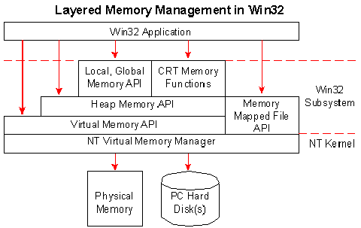
Управление памятью Windows
Notes:
Система управления виртуальной памятью Windows контролирует распределение памяти и работу страничной организации
Диспетчер памяти сконструирован для работы на множестве платформ и использует страницы размером от 4 до 64 Кбайт.
На платформах Intel, PowerPC и MIPS размер страницы составляет 4096 байт, а у DEC Alpha – 8192 байт

Slide 41
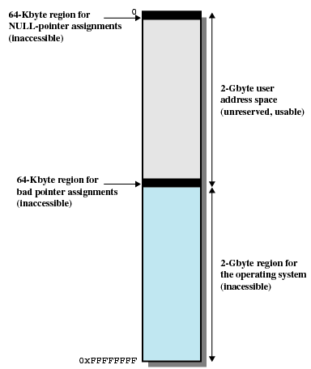
Виртуальное адресное пространство по умолчанию
Notes:
Каждый пользовательский процесс Win32 получает отдельное 32-битное адресное пространство, предоставляющее процессу до 4 Гбайт памяти.
По умолчанию часть памяти зарезервирована для операционной системы, так что каждому пользователю на самом деле доступны 2 Гбайт виртуального адресного пространства, и все процессы совместно используют одни и те же 2 Гбайт системного пространства.
Win32 предоставляет возможность увеличения пользовательского адресного пространства до 3 Гбайт, оставляя системе только 1 Гбайт. Эта возможность доступна только в серверных версиях ОС Windows и предназначена для поддержки интенсивно использующих большое количество памяти приложений, работающих на серверах со многими гигабайтами оперативной памяти.
Карта виртуальных адресов Win32
От 0x00000000 до 0x0000FFFF - Предназначено для помощи программисту и перехвате присвоений указателю NULL
От 0x00010000 до 0x7FFEFFFF - Адресное пространство, доступное пользователю. Это пространство разделяется на страницы, которые могут быть загружены в основную память
От 0x7FFF00000 до 0x7FFFFFFF - Защитная страница, недоступная пользователю. Эта страница облегчает ОС проверку выхода указателя за границы блока памяти.
От 0x80000000 до 0xFFFFFFFF - Системное адресное пространство. Предназначено для исполняющей системы Win32, микроядра и драйверов устройств.

Slide 42
Страничная организация
Страница может находиться в одном из 3-х состояний:
  Доступна
  Зарезервирована
  Размещена
Схема управления резидентным множеством: переменное распределение с локальной областью видимости
  При большом размере основной памяти диспетчер позволяет расти резидентным множествам активных процессов
  При малом размере, диспетчер возвращает память системе, удаляя давно не использовавшиеся страницы
Notes:
Доступна: Страница в настоящее время не используется процессом.
Зарезервирована: Множество смежных страниц, которые диспетчер виртуальной памяти предназначает процессу, но которые не учитываются в квоте памяти процесса до их использования. Когда процесс требует записи в память, часть зарезервированной памяти передается процессу.
Размещена: Страницы, для который диспетчер виртуальной памяти выделяет память в страничном файле (т.е. дисковом файле, в который записываются страницы памяти при удалении их из основной памяти).
Различие между зарезервированной и размещенной памятью
позволяет минимизировать дисковое пространство, предназначенное определенному процессу, тем самым сохраняя это пространство для других процессов
Разрешает потоку или процессу объявить объем памяти, который будет быстро выделен при необходимости.

